Slide 1
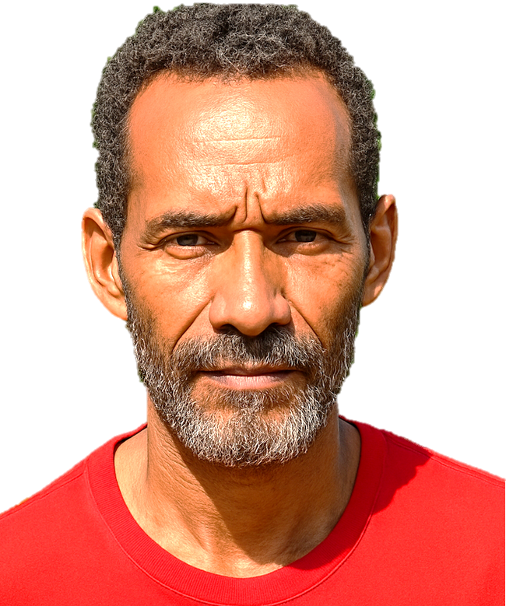
திருப்பு முனை
ஜனவரி 17, வாரம் 3
நியூ கலிடோனியா
தியோடூர்

Slide 2
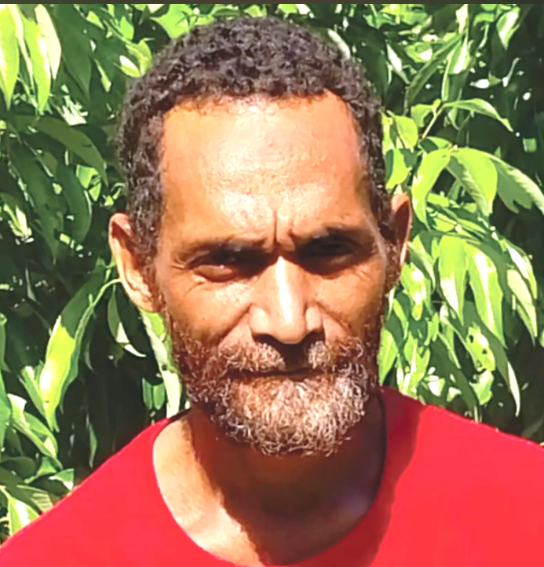
1
லிஃபவ் எனும் வெப்பண்டல தீவில் வசித்துவருகிறார் தியோடூர். இது பசிபிக் பெருங்கடலில் உள்ள பிரெஞ்சு பிரதேசமான நியூ கலிடோனியாவின் ஒரு பகுதியாகும். ஹ்னதலோ எனும் ஒரு சிறிய பழங்குடியின கிராமத்தைச் சேர்ந்தவர் தியோடூர். அவரது குடும்பம் ஒரு கிறிஸ்தவக் குடும்பம், பதினொரு பிள்ளைகளில் இவர் இளையவர்.
தியோடூருக்கு சிறுவயது முதல் ஆலயம் செல்கிற பழக்கம் இருந்தது; சபை பாரம்பரியங்களைப் பின்பற்றி வந்தார். ஆனாலும், பதின்மவயதை எட்டின சமயத்தில் மாற்றம் உண்டானது. உலகத்தின் இன்பங்களும் நண்பர்களின் செல்வாக்கும் அவரை வித்தியாசமான திசையில் இழுத்தன. பள்ளி இரண்டாம் ஆண்டில் தேர்ச்சியடையவில்லை; கொஞ்சம் கொஞ்சமாக போதைப் பொருட்களுக்கு அடிமையானார்.
சிகரெட், கஞ்சா போன்றவற்றைப் புகைத்தார், மதுபானம் குடித்தார். முதலில் ஆசைக்குக் குடிக்க ஆரம்பித்தவர், பிறகு அதை தன் வாழ்க்கை முறையாகவே மாற்றிவிட்டார். பகல் நேரங்களில் உலக இன்பங்களில் திளைத்தார்; இரவு முழுவதும் மனவருத்தத்தில் கழித்தார். தன் இருதயத்தின் வெறுமையை எவ்வளவு தூரம் நிறைக்க முயன்றாரோ அவ்வளவு தூரம் தொலைந்து போனவராக உணர்ந்தார்.

Slide 3
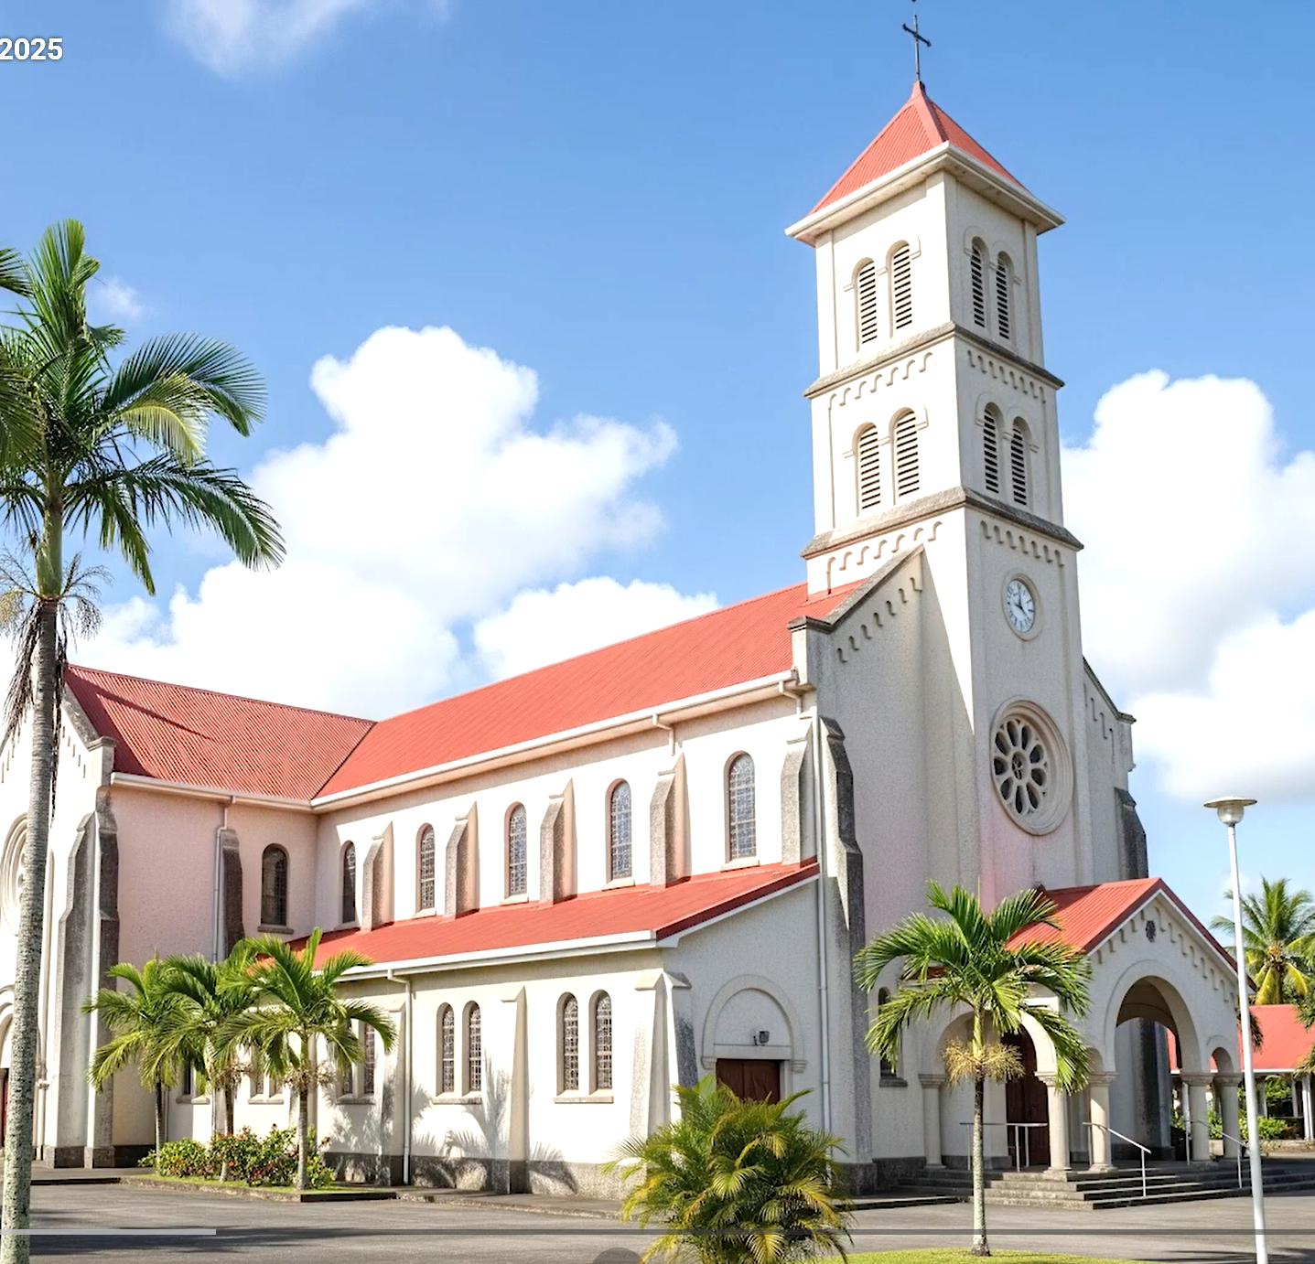
2
தனக்குள் ஏதோ ஒன்று இல்லாமலிருந்ததை உணர்ந்தார். பெரியவரான பிறகு ஒரு சிறு ஆராதனை குழுவில் சேர்ந்தார். தான் தேடிக்கொண்டிருப்பது என்னவென்று அவருக்குப் புரியவில்லை; ஆனால் உலகம் தரக்கூடியதைவிட மேலான ஒன்று தேவைப்படுவதை உணர்ந்தார். அவர் நம்பின பலர் அவரைக் கைவிட்டார்கள். இப்போது தேவனை நம்புவதற்கு விரும்பினார்.
ஒரு ஞாயிற்றுக்கிழமையில், ஆராதனை முடிந்த பிறகு, தனக்கு ஒரு வேதாகமம் வேண்டும் என்று தியோடூர் கேட்டார். உடனடியாகக் கிடைக்கவில்லை, அதை வாசிக்க ஆரம்பித்தார். முதலில், வாசித்த விஷயங்கள் முற்றிலுமாக விளங்கவில்லை, ஆனாலும் மீண்டும் மீண்டும் வாசிப்பதற்குத் தூண்டப்பட்டார். இயேசுவைப்பற்றி அதிகமாக அறிய ஆசைப்பட்டார்.
எவ்வளவு அதிகமாக வாசித்தாரோ அவ்வளவு அதிகமாக ஆராயத் தொடங்கினார். மற்றவர்களுடன் இயேசுவைப்பற்றிப் பேசினார், ஆனால் அவர் பேசின எல்லாருமே ஆர்வத்துடன் கேட்கவில்லை. வேதாகமத்தைப் பற்றி கேள்விகள் கேட்டதற்காக ஒரு ஆசிரியர் அவரை பயங்கரமாக அடித்துவிட்டார், வேதாகமம் வாசிப்பதை நிறுத்த முடியவில்லை.

Slide 4
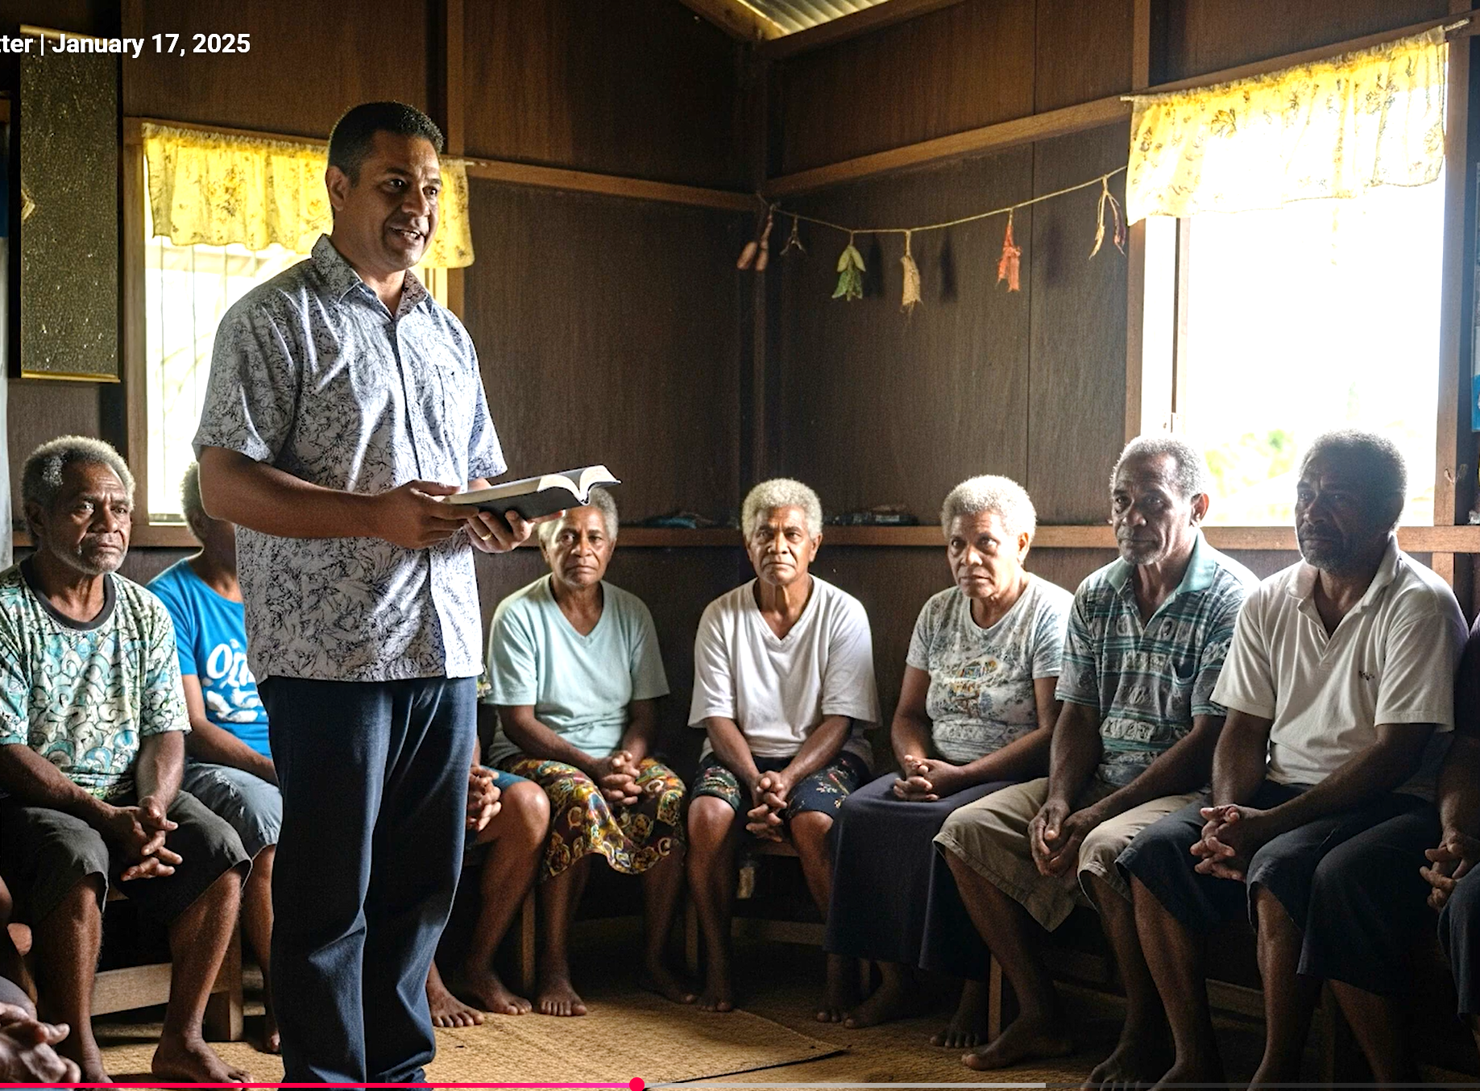
3
வீட்டில், தொடர்ந்து தேவ வார்த்தையை வாசித்தார், சத்தியத்தைத் தேடினார். பிறகு ஒருநாள், எதிர்பாராத ஒன்று நடந்தது. அவரது குடும்பத்தைச் சேர்ந்த செவந்த்-டே அட்வென்டிஸ்ட் கிறிஸ்தவரான ஒருவர், சுவிசேஷத் தொடர்க்கூட்டங்கள் ஒன்றில் கலந்துகொள்ள தியோடூரை அழைத்தார்.
அது அவருடைய வாழ்க்கையை மாற்றியது. அந்தக் கூட்டங்களின்போது, தெளிவான, வல்லமையான, அன்பு நிறைந்த வேதாகம செய்திகளைக் கேட்டார். இயேசுவை தன் தனிப்பட்ட இரட்சகராக அறிந்துகொண்டார். ஆனால் சிறுவயதில், அவர் எங்கோ இருக்கிற ஒரு கடவுளாக நினைத்திருந்தார். ஓய்வுநாள்பற்றிய உண்மைகளைக் கண்டுகொண்டார்; அதை வேதாகமம் போதிக்கிறபடியே, பரிசுத்த இளைப்பாறுதலின் நாளாக ஆசரிக்கத் தொடங்கினார்.
தான் தன் பழைய வாழ்க்கையை விட்டுவிட்டு, முற்றிலும் இயேசுவைப் பின்பற்றும்படிக்கு பரிசுத்த ஆவியானவர் தன் இருதயத்தில் கிரியை செய்வதை தியோடூர் உணர்ந்தார். அன்பான போதகர்கள், திருச்சபை அங்கத்தினர்கள் ஆகியோரின் உதவியுடன் தேவனுக்கு தன் வாழ்க்கையை முற்றிலுமாக அர்ப்பணிக்கத் தீர்மானித்தார்.

Slide 5
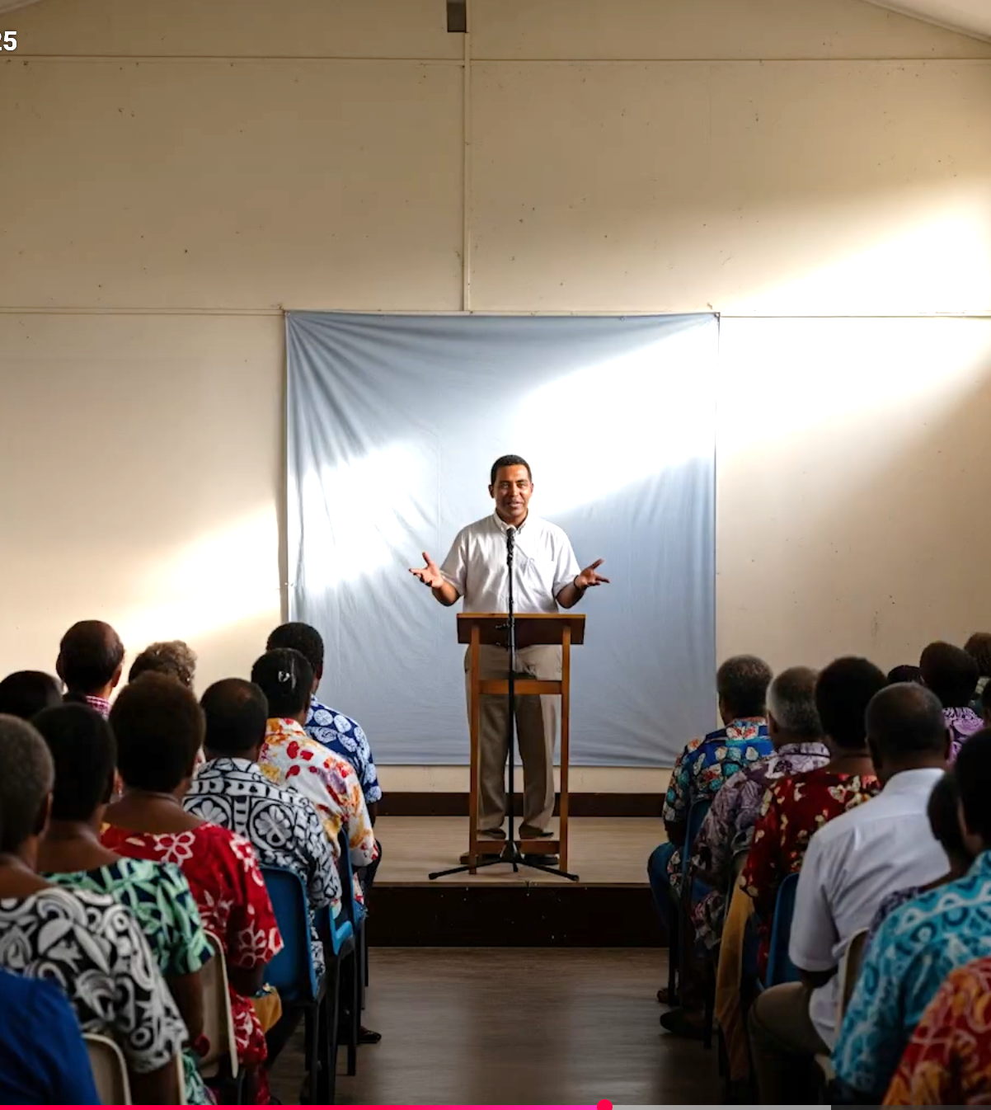
4
2019, ஜுன் 19ம் தேதி, திருமுழுக்குப் பெற்றார். அது அவரது விடுதலையின் நாளாக இருந்தது. பலவருட அடிமைத்தனம் தியோடூரின் உடலிலும் மனதிலும் அதிகளவு பாதிப்பை உண்டாக்கியிருந்தன. அதற்காக சிகிச்சைகளை எடுத்துக்கொண்டே, குணமாகுதலின் பாதையில் நடந்து கொண்டிருந்தார். ஆனாலும் இப்போது ஏதோ ஒரு வித்தியாசம் காணப்பட்டது, தன் வாழ்வில் தன்னுடன் யாரோ ஒருவர் கூட வருவதை உணர்ந்தார்.
தேவன் அவரை அடிமைத்தனங்களிலிருந்து விடுவித்தார்; அது மட்டுமல்ல, அவரை மன்னித்தார். அவரை நீண்டகாலமாகக் கட்டியிருந்த சங்கிலிகளிலிருந்து விடுவித்தார். முன்பு சாத்தியமற்றது போலக் காணப்பட்ட ஒன்று இப்போது நிஜமாக மாறியது. “இவை எல்லாம் மனிதரால் கூடாததுதான், ஆனால் தேவனால் கூடும்”என்று சொன்னார்.
முன்பு போதைமருந்துகளைச் சார்ந்திருந்த அந்த மனிதர் இன்று தேவனைச் சார்ந்திருக்கிறார். தினமும் வேதாகமம் வாசிக்கிறார், நற்செய்தியை மற்றவர்களுடன் பகிர்வதில் அதிகம் மகிழ்ச்சியடைகிறார், குறிப்பாக, தன்னைப்போல பிரச்சினையில் இருப்போருக்கு நற்செய்தியை அறிவிப்பதில் மிகவும் சந்தோஷப்படுகிறார்.

Slide 6
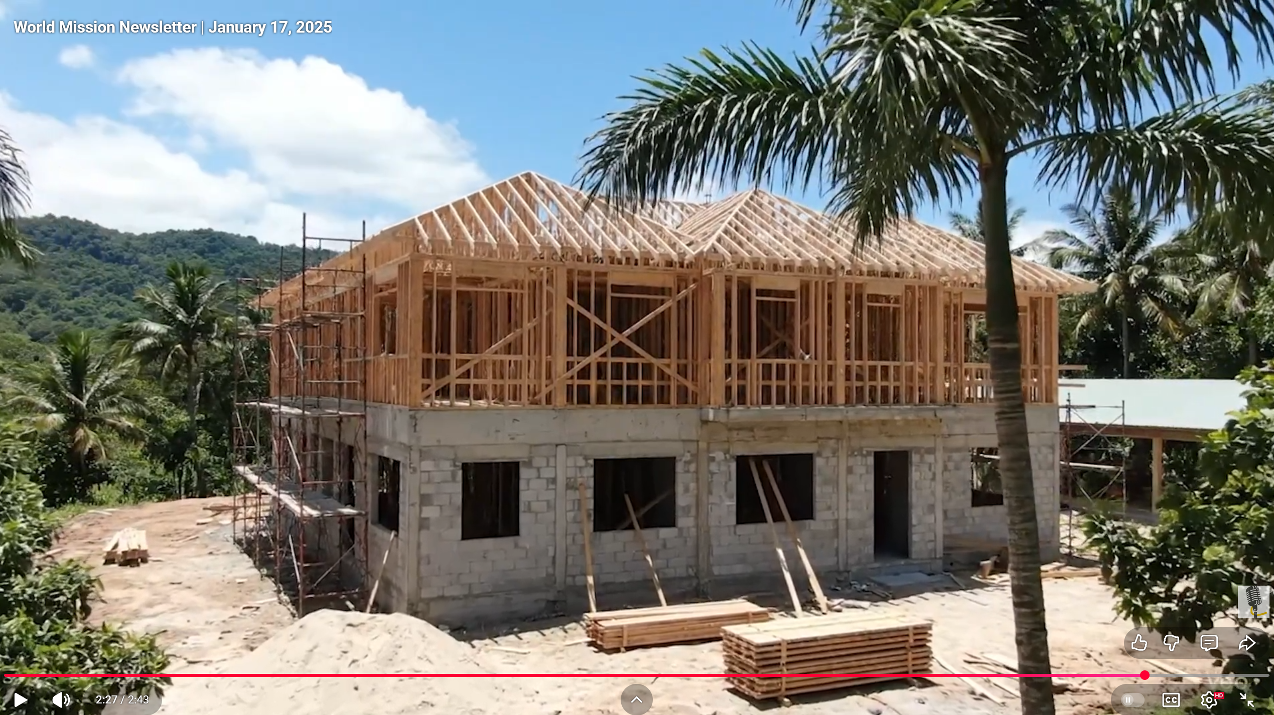
5
இப்போது அவரது வாழ்க்கை புதிய திசையில் செல்ல ஆரம்பித்துள்ளது. அவருடைய இருதயத்தில் புதிய நோக்கம் உருவாகியிருக்கிறது. “தேவனை நம்பு”என்கிற அவரது உறுதியே அவை எல்லாவற்றையும் சொல்லுகிறது. இந்தச் சம்பவத்தை கேஸ்ஸோ நெல்சனிடம் தியோடூர் பகிர்ந்துகொண்டார்.
தியோடூர் போன்றோரின் வாழ்க்கையில் உங்களுடைய பதின்மூன்றாம் வாரக் காணிக்கை மிகப்பெரிய தாக்கத்தை உண்டாக்கப் போகிறது; அதற்காக உங்களுக்கு நன்றி. வாலிஸ் என்கிற இடத்தில் ஒரு நல்செல்வாக்கு மையம் ஒன்று கட்டப்படப் போகிறது, அது நியூ கலிடோனியா பகுதியிலுள்ள மக்கள் மத்தியில் புரிதலையும் நட்பையும் உருவாக்குவதற்கு உதவும்.
உதாரத்துவமாகக் கொடுங்கள்.

